Slide 1
软件建模训练(6) 软件设计与软件体系结构
张静 南京理工大学计算机科学与工程学院

Slide 2
回顾
数据流风格
管道与过滤器
批处理
控制流
调用返回信息隐藏
主程序、子调用
抽象数据类型，面向对象的风格
层次结构

Slide 3
事件、解释器体系结构风格

Slide 4
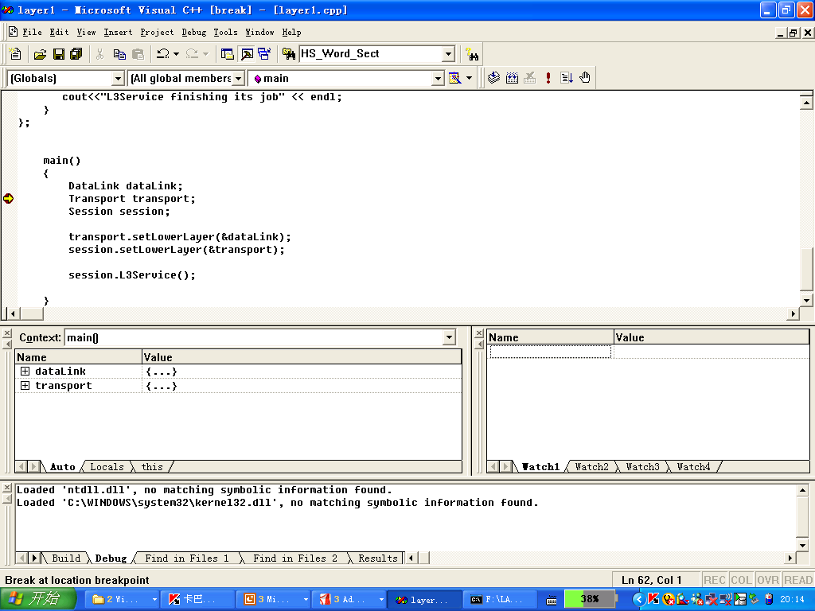
例子：调试器Debuger

Slide 5
编译器
编译
注册
调试器
声明
断点事件
触发
注册
注册
文本编辑器
变量编辑器
滚动屏幕到断点处
刷新变量的当前值

Slide 6
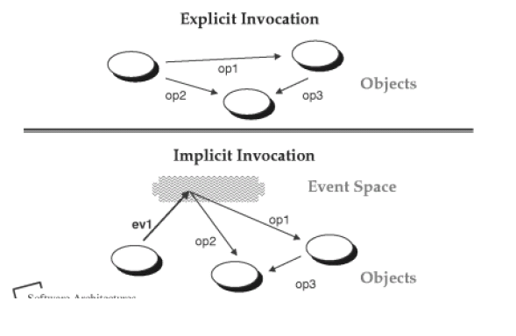
Implicit invocation

Slide 7
基于事件的风格（隐式调用）
基于事件（event-based）的风格，又被称为隐式调用（implicit invocation）的风格。
在此类风格的系统结构中，组件并不直接调用一个过程，而是声明或广播一个或多个事件。
系统中的其他组件可以把某一过程注册为与它所关心的事件相关联。当某一事件发生时，系统会调用所有与之相关联的过程，即一个事件的激发隐含地导致了对其他模块的过程的调用。

Slide 8
组件：它们的接口不仅提供一个过程的集合，也提供一个事件的集合。
连接器：这些过程既可以用一般的方式调用，也可以被注册为与某些事件相关。
组件可以声明或广播一个或多个事件，或者向系统注册，来表明它希望响应一个或多个事件。
连接器的两种类型：对事件的显式或隐式调用。

Slide 9
属性
Invariant :announcers of events do not know which components will be affected by those events.
Orders of invocation is non-deterministic

Slide 10
优点
Strong support for reuse.
Implicit invocation eases system evolution.

Slide 11
不足之处
Components relinquish control over the computation performed by the system.
隐式调用的最大不足之处在于，组件对系统进行的计算放弃了主动控制。一个组件不能假设其他组件将会对它的请求做出响应，也不能知道事件被处理的先后顺序。

Slide 12
例子1：MVC
Model-View-Control
为交互式的软件系统提供了最著名的体系结构方面的组织。一个交互式应用程序分成三个Component.

Slide 13
MVC
Context：需实现具有灵活人机接口的交互式应用程序
Problem: 用户接口及其容易改变需求
Solution：MVC
模型：封装了内核数据和功能，独立于特定输出表示法和输入方式
视图：向用户显示信息，视图从模型获得数据，可能有模型的多个视图。
控制器：每个视图都对应一个控制器，控制器接受输入事件，事件被翻译为模型或视图的服务器请求，用户仅仅通过控制器与系统交互。

Slide 14
MVC风格
Receive actors event
Viewed by actor
view
controller
Create and update
Notify about changes
modify
model

Slide 15
例子：MFC的文档视图模式
一个变体：微软的文档-视图结构
CDocument:
CView:
放松了视图和控制器的隔离。将视图和控制器实现为一个Component

Slide 16
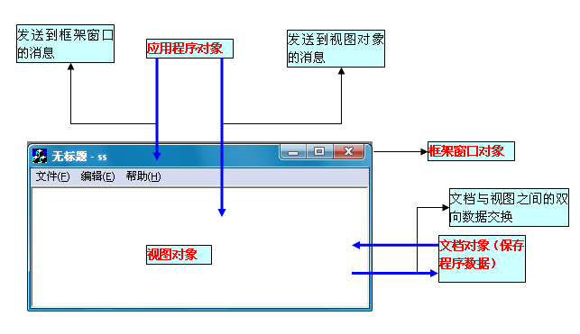
例子：MFC的文档视图模式

Slide 17
文档视图模式的主要类
CWinApp类提供了用户与Windows应用程序之间进行交流的界面。接收WINDOWS传送的消息，并交给程序中相应的对象去处理，免去了程序员许多的工作。
CFrameWnd类（框架窗口类）是应用程序的框架窗口。所谓框架窗口是指包括菜单、工具栏、状态栏和窗口客户区的整个应用程序的主窗口，相当于简单应用程序框架中所提到的主窗口。
CView类派生于Cwnd类，用于管理文档/视图结构中的窗口客户区，这个窗口在文档/视图结构中称视。视图类专门用于对应用程序的数据进行显示，在视图类中有一个很重要的函数OnDraw(),OnDraw()函数是用于进行应用程序数据显示的函数，一般在派生类中要重写这一个函数。
CDocument类管理数据。文档类将直接与磁盘相联系，把文档类中的数据存盘，或从磁盘中取出存盘的数据。
CDocTemplate类的作用是连接文档/视图结构中文档类，视图类和框架窗口类之间的关系，文档类，视图类和框架窗口类之间的关系是在文档模板类中建立起来的，同时文档模板类还加载了菜单以及与菜单资源使用一个ID的快捷键等资源

Slide 18
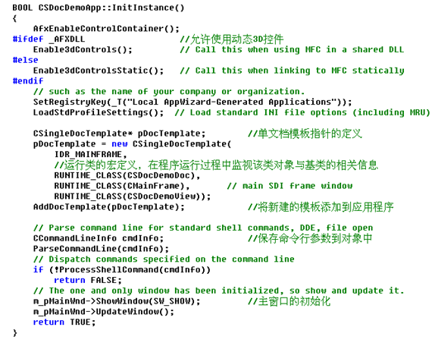
初始化代码

Slide 19
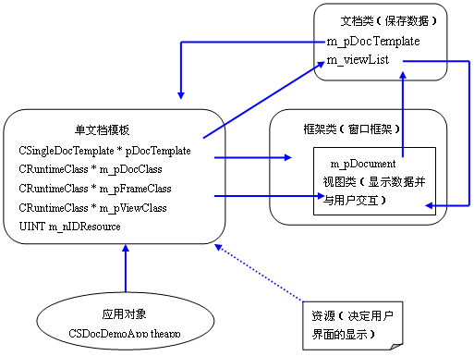
文档视图类之间的关系

Slide 20
MVC的优点
将各方面问题分解开来考虑，简化了系统设计，保证了系统的可扩展性
改变界面不影响应用程序的功能内核，使得系统易于演化开发，可维护性好
易于改变，甚至可能在运行时改变，提供了良好的动态机制

Slide 21
MVC的缺点
主要局限在应用软件的用户界面开发领域

Slide 22
解释器风格

Slide 23
编译器VS解释器
源程序
词法分析
语法分析
数据流
（批处理）
语义分析
中间代码生成
代码优化
目标代码生成
目标程序

Slide 24
解释器
解释器
虚拟机
解释器风格，通常被用来建立一种虚拟机以弥合程序的语义与作为 计算引擎的硬件的间隙。
解释器实际上创建了一个软件虚拟出来的机器，因此该风格又称为虚拟机风格。

Slide 25
例子：Java程序执行过程
.Java File
bytes
Java Compiler
.Class File
bytecode
Java Virtual Machine
Checks bytecode
Imports external classes/ programs
Program
Runs
Windows, Linux, Unix
Executable program in memory or to file
(binary)
Compiles bytecode to machine code for a specific Operating System

Slide 26
Java虚拟机
执行指令
虚拟机负责
管理数据
管理内存
管理寄存器
指令集
使用不同的存贮区域

Slide 27
解释器风格
四个组件（1个执行引擎和3个存储器）
存储器
连接件：过程调用或直接存储器访问
输入
被解释程序的当前
状态（源代码，中
间代码）
正在被解释的程序
用于计算的
状态机
存储
执行引擎
选择的
指令
执行引擎的内部状态
输出
选择的
数据

Slide 28
解释器风格
优点：
有助于应用程序的可移植性和程序设计语言的跨平台能力
可以对未实现的硬件进行仿真（有时实际测试可能是复杂的、昂贵的或危险的）
不足：
额外的间接层次带来了系统性能的下降。例如：如果不引入JIT （just in time）技术的话，java应用程序的速度相当慢。

Slide 29
数据中心（共享数据）
知识库系统
黑板系统

Slide 30
ks1
ks2
ks8
ks3
（shared data）
ks7
ks4
ks6
ks5

Slide 31
由输入数据流中的
事务指令触发系统
相应进程的执行
由中央数据结构的
当前状态来驱动
知识库系统
黑板系统

Slide 32
黑板风格
Computation
Direct access
ks1
ks2
ks8
ks3
Blackboard
（shared data）
ks7
ks4
memory
ks6
ks5
control

Slide 33
黑板风格
组件
中央数据单元
知识源
控制单元

Slide 34
中央数据单元
中央数据单元是整个系统的核心部件
它对系统需要解决的问题预先进行了分析和定义，总结出了系统运行过程中将要出现的各种状态，并制定了这些状态下系统的相应策略。
其中的数据不只是单纯的数据信息，它们代表了状态是状态信息。
这些数据由数据源提供
数据随数据源信息的改变而变化，从而实现系统的功能。

Slide 35
知识源
它们是知识库中信息的来源
彼此之间在逻辑上和物理上是相互独立的
多个数据源之间通过中央数据单元协调进行交互

Slide 36
控制单元
控制单元的驱动完全是由知识库的状态变化承担的；知识源将系统需要处理的信息源源不断地输入到知识库中，导致知识库的状态信息发生变化，当状态信息的变化符合系统预先定义好的某些控制策略时，相应的控制单元就被触发，也就实现了系统的功能控制

Slide 37
例子：专家系统
人工智能领域：专家系统（在某个领域内具有专家水平解题能力的系统；由一个专门领域的知识库，以及一个能获取和运用知识的机构构成的解题程序系统）

Slide 38
Client/Server
它的数据和处理分布在一定范围的多个构件上， 构件之间通过网络连接

Slide 39
概述
简单的客户机/服务器系统结构中，应分成两部分。客户机负责用户输入和展示，服务器则处理低层的功能，例如数据库的运作等。
如果一个系统被划分为两类不同的但相互联系的组成部分，其中一方提出对信息或服务的请求，而另一方提供这种信息或者服务，那么这种体系结构就可看作是一种客户机/服务器模型。

Slide 40
2-tier客户机/服务器结构
客户程序直接访问数据库，因而每一台客户机都必须安装数据库驱动程序，增加了系统安装与维护的工作量。
由于数据库由众多的客户程序直接访问，造成系统数据的完整性与安全性难以维护。
两层的结构可扩展性较差，由于客户端组件含有数据库访问功能，对软件系统的业务逻辑、数据库访问，甚至数据库本身的任何修改常常导致要求在所有客户机上重新部署客户端组件。
客户机
数据库服务器

Slide 41
Client/Servers
构件之间通过网络相连接
数据和处理分布在一定范
围内的多个构件上
client
方法调用
server
client
方法调用
表示一种把客户应用程序和它们使用的服务分离开的系统视图。
一种基于功能的分解。
方法调用
client

Slide 42
结构
Component: server（服务器组件）
client （客户组件）
Connector: 某种进程间的通信机制，通常是基于RPC的交互协议; 请求-应答的非对称形式。

Slide 43
触发
client
向服务器请
求服务
主动
通信一般是成对的，且由客户组件发起；
往返风格
客户需了解服务器的身份

Slide 44
说明
通信一般是成对的，且由客户组件发起
理想情况下，这种访问是透明的，即客户和服务器可以运行在同一台机器上，也可以跨进程、跨机器运行。
是编程语言中过程/函数/方法调用的一种泛化
Client和Server都是软件的组件，而非两台机器

Slide 45
C/S模型和socket概念
Socket编程：使用tcp/ip协议或者udp协议与网络中的其它计算机进行通信。一个server多个client的情况；为了区分应用程序（client）,引入“端口”的概念，每个端口有一个16位的标识符，称为端口号。端口号和主机的ip地址合起来，就构成了套接字socket,它能在全网范围内唯一标示某个主机的某个端口，也即套接字能唯一标识某个应用程序的位置。

Slide 46
代理风格Broker
client
server
broker
client
server
client

Slide 47
优点
有利于分布式的数据组织
构件间位置透明，客户和服务器都不用考虑对方的运行位置
具有良好的可扩展性，易于对服务器进行修改、扩展或增加服务。

